Slide 1
God dag, herr/fru …!
Guten Tag, Herr/Frau ...!
Buenos días, señor/señora…!
Bonjour, madame/ monsieur…!
Добрый день, господин/госпожа …!
Notes:
TERVEHDYKSET VALINTAILLAN KIELELLÄ,
VANHEMMAT HARJOITTELEVAT

Slide 2
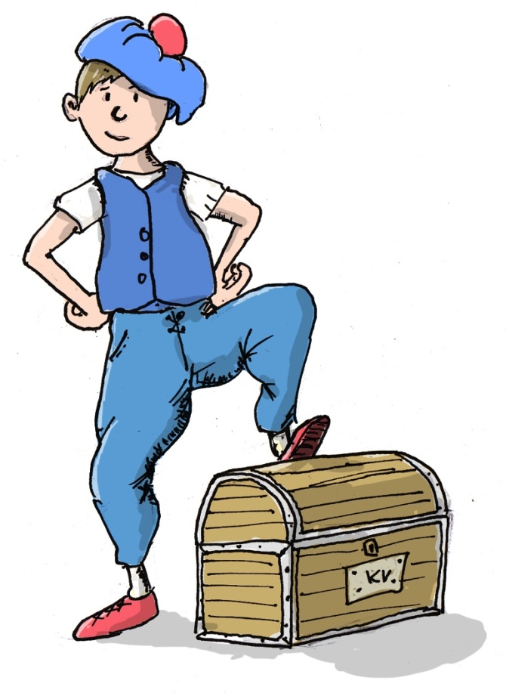
Mitä lapsesi tekee kahden tunnin aikana viikossa?
istuu tietokoneella?
näprää kännykkää?
pyörii kylillä?
Voisiko hän siinä ajassa…
… oppia vierasta kieltä?
Kieli on myös hyvä harrastus!

Slide 3
Miksi opiskella kieliä?
yhä kansainvälisempi Suomi
englannin lisäksi tarvitaan muita kieliä
kielten osaaminen avartaa maailmankuvaa
eri kulttuurien tunteminen ja ymmärtäminen lisää suvaitsevaisuutta
saattaa mahdollistaa opiskelupaikan ulkomailla
kielitaito voi olla ratkaiseva tekijä työn saamisessa
aivojumppaa: kielten opiskelu treenaa muistia tehokkaasti

Slide 4
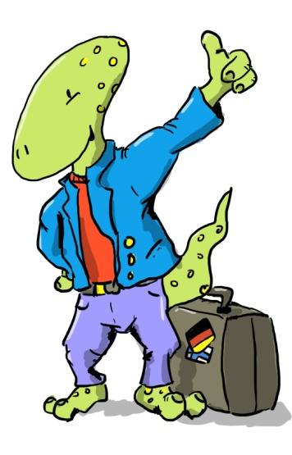
Hyötyä kieliopinnoista
Ich heiße …
Harrastuksissa, jatko-opinnoissa, matkustellessa, työelämässä
Lisää mahdollisuuksia saada ystäviä ympäri maailmaa
Kehittää kognitiivisia ja ajattelun taitoja
Lisää yleissivistystä ja ymmärrystä muita kieliä ja kulttuureita kohtaan
kehittää monipuolisesti eri oppimistapoja
hyötyä ja iloa koko elämän ajalle!
Notes:
Vanhemmat esittäytyvät naapurilleen kohdekielellä /kohdekielillä

Slide 5
Kenelle kieliä?
jokainen voi opiskella vieraita kieliä
oppijan oma motivaatio on tärkeää
vanhempien ei tarvitse osata kyseistä kieltä
vieraissa kielissä voi olla monta päämäärää; todistuksen arvosana ei ole tärkein
lisähaasteita halukkaille – opiskelutaitojen vahvistamista kaikille
Harkitse A2-kielen valintaa tarkkaan, jos
äidinkieli tai englanti tuottavat haasteita

Slide 6
Valinnan paikat
Perusopetus
Lukio
1. | 2. | 3. | 4. | 5. | 6. | 7. | 8. | 9.
I | II | III | (IV)
A1
A2
B1
B2
B3
P A K O L L I N E N
V A P A A E H T O I N E N
P A K O L L I N E N
V A L I N N A I N E N
V A L I N N A I N E N

Slide 7
Tärkeää tietää alakoulussa:
A2-kielet Kuopiossa: saksa, ranska ja venäjä
kieltä opiskellaan 2h/viikko
ryhmäkoko väh.12 opp.
B1-kieli (ruotsi) alkaa kaikilla 6.luokalla (2h/viikko)
Notes:
Vapaaehtoinen A-kieli on valinnaisaine, jonka valinta on tehty jo alakoulussa.

Slide 8
Tärkeää tietää yläkoulussa:
lapsella on kaksi ylimääräistä tuntia 4.-7. luokilla
8.-9. luokilla vapaaehtoinen A2-kieli on yksi valinnaisaine
valinta on sitova 9. luokan loppuun
peruskoulun päättötodistukseen mahdollisuus ottaa
suoritusmerkintä (= ei vaikuta todistuksen keskiarvoon) tai
arvosana (= vaikuttaa todistuksen keskiarvoon)
vapaaehtoinen A-kieli on eduksi, vaikka todistusarvosanaa ei haluaisi näkyviin!

Slide 9
A2-kielen valinta
Valintalomake täytetään Wilmassa Lomakkeet-osiossa
Huom! Ei toimi Wilma-sovelluksessa, kirjaudu Wilmaan osoitteessa kuopio.inschool.fi
Lomakkeeseen täytetään:
Ensisijainen ja toissijainen kielivalinta
Jos olet valmis valitsemaan minkä tahansa kielen, mainitse siitä ”Lisätietoja”-kohdassa

Slide 10
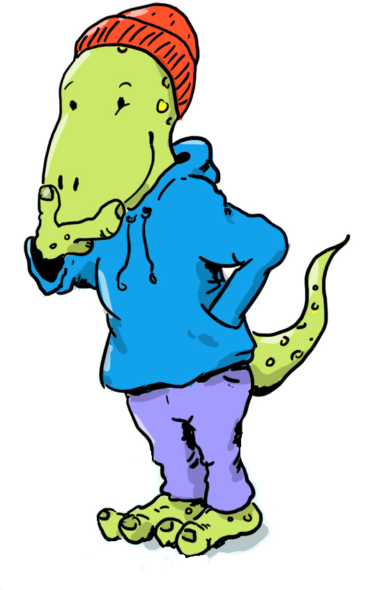
KYSYMYKSIÄ?
AJATUKSIA
KESKUSTELUA

